Slide 1
ATMOSFÉRICKÝ TLAK

Slide 2
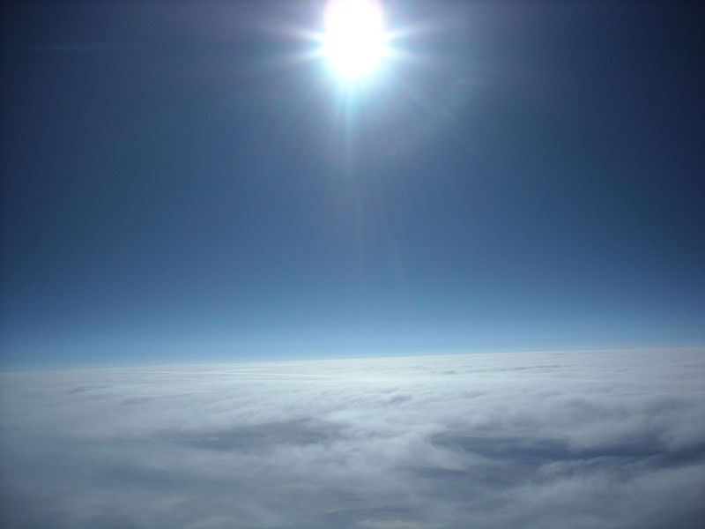
ATMOSFÉRICKÝ TLAK (zn. $p_{a}$)
je vyvolaný tlakovou silou horní vrstvy atmosféry
tlaková síla vzduchu působí kolmo na libovolnou plochu a vyvolává tlak:
$p_{a}=\frac{F}{S} → F=p_{a}∙S$
jednotka: $\left[p_{a}\right]=Pa$ … pascal
další: hektopascal $hPa$, kilopascal $kPa$, megapascal $MPa$
[obr1]

Slide 3
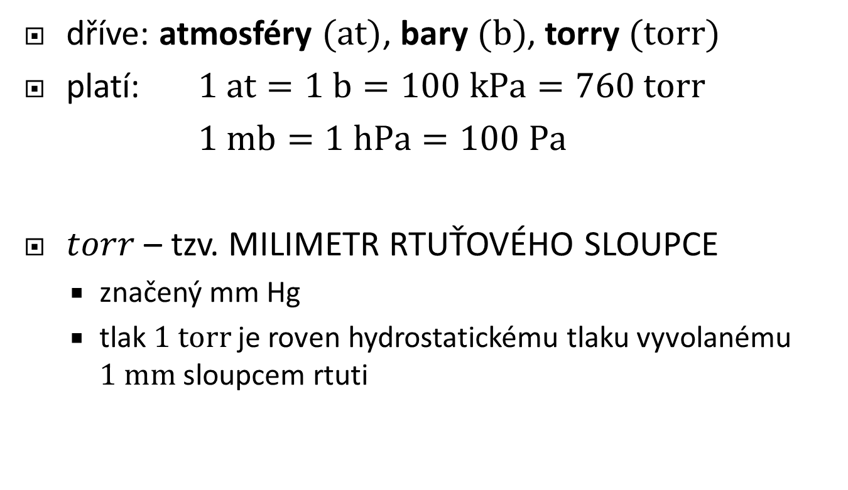
Jiné jednotky tlaku:
dříve: atmosféry $(at)$, bary $(b)$, torry $(torr)$
platí: $1 at=1 b=100 kPa=760 torr$
$1 mb=1 hPa=100 Pa$
$torr$ – tzv. MILIMETR RTUŤOVÉHO SLOUPCE
značený mm Hg
tlak $1 torr$ je roven hydrostatickému tlaku vyvolanému $1 mm$ sloupcem rtuti

Slide 4
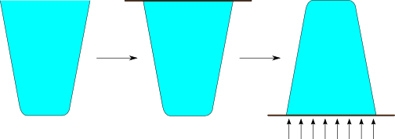
POKUS č.1:
EXISTENCE TLAKOVÉ SÍLY VZDUCHU
naplníme sklenici vodou, přikryjeme ji papírem a obrátíme ji dnem vzhůru
papír přilne k okrajům sklenice a voda nevyteče
VYSVĚTLENÍ:
na papír působí svisle vzhůru tlaková síla vzduchu $F$, papír je dokonce trochu prohnut dovnitř sklenice
z pokusu lze usoudit, že tlaková síla vzduchu $F$ je větší než gravitační síla $F_{g}$ působící na vodu ve sklenici

Slide 5
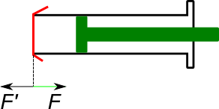
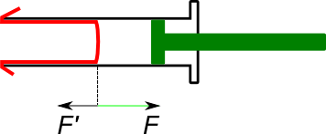
POKUS č.2:
EXISTENCE TLAKOVÉ SÍLY VZDUCHU
místo dna stříkačky napneme blánu z balónku
blána se neprohne – PROČ?
vzduch tlačí stejně velkou silou současně z obou stran, síly jsou v rovnováze
povytažením pístu vzduch uvnitř stříkačky trochu zředíme
blána se prohne dovnitř – PROČ?
tlaková síla atmosférického tlaku je z vnější strany nyní větší

Slide 6
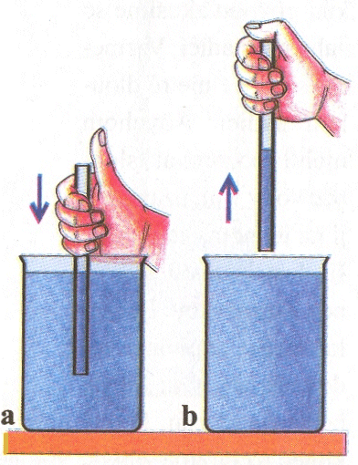
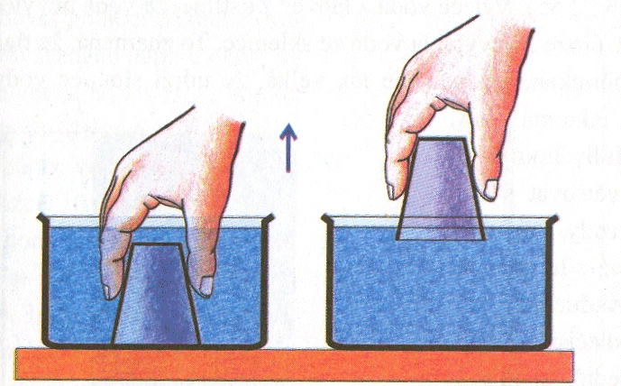
Další pokusy
uč. 175/U3, 4
uč. 175/U2

Slide 7
Atmosférický tlak se liší od hydrostatického tlaku v kapalinách !!
KAPALINY jsou téměř nestlačitelné
jejich hustota se s hloubkou téměř nemění
VZDUCH je stlačitelný
hustota vzduchu ve vrstvě při povrchu Země má větší hustotu než atmosférický vzduch ve vyšších vrstvách atmosféry
atmosférický tlak proto NELZE URČIT VÝPOČTEM JAKO HYDROSTATICKÝ TLAK (platí: $p_{h}=h  ρ  g$)
můžeme ho ale s využitím hydrostatického tlaku změřit

Slide 8
Atmosférický tlak
horní vrstvy atmosféry Země působí v gravitačním poli Země tlakovou silou na spodní vrstvy atmosféry
ve vzduchu vzniká atmosférický tlak
značka: p_{a}
jednotka: Pa
v atmosférickém vzduchu působí na libovolnou plochu o obsahu S kolmo tlaková síla F = p_{a}S

Slide 9
Otázky a úlohy:
Proč se neprolomí střecha domu nebo nepopraskají skla v oknech působením tlakové síly vzduchu?
vzduch tlačí na střechu nebo na skla oken současně z obou stran stejně velkou silou, tj. síly jsou v rovnováze (vyrovnají se)

Slide 10
Otázky a úlohy:
Proč se špatně vylévá tekutina z plechovky, uděláme-li do plechovky jen jeden malý otvor?
na plechovku působí tlaková síla vzduchu, která udrží tekutinu v plechovce
tekutina vyteče pouze pokud otvor zvětšíme a dovnitř bude pronikat vzduch, který tlakovou sílu venkovního vzduchu vyrovná
nebo pokud plechovku zmáčkneme a tlakovou sílu vzduchu přetlačíme

Slide 11
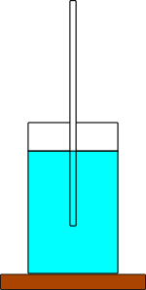
Otázky a úlohy:
A) Proč ponoříme-li svisle skleněnou trubici na obou koncích otevřenou do vody, vniká do ní voda? Do jaké výšky voda v trubici vystoupí?
do trubice vniká voda, protože se jedná o spojené nádoby
na obě hladiny působí tlaková síla vzduchu, hydrostatický tlak vody na dno, resp. výška vody musí být všude stejná

Slide 12
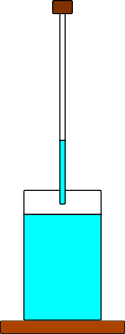
Otázky a úlohy:
B) Trubici z předchozí úlohy nyní ucpeme na horním okraji prstem a vyzvedneme ji z vody. Proč voda z trubice nevyteče? Co se stane po odstranění prstu z otvoru trubice?
voda nevyteče, protože tlaková síla vzduchu působí pouze na dolní okraj trubice a drží tak vodu v trubici
po uvolnění otvoru trubice začne tlaková síla vzduchu působit v horní i dolní části trubice, tím se vyruší a na kapalinu působí gravitační síla Země, voda tak vyteče

Slide 13
Zdroje:
[obr1]: http://cs.wikipedia.org/wiki/Soubor:Meteotek08_atmosfera03.jpg
[obr2]: http://commons.wikimedia.org/wiki/File:Torricelli-Mercury-Tube.png
[obr3]: http://commons.wikimedia.org/wiki/File:Evangelista_Torricelli_by_Lorenzo_Lippi_(circa_1647,_Galleria_Silvano_Lodi_%26_Due)_.jpg?uselang=cs
[obr4]: http://cs.wikipedia.org/wiki/Soubor:Rtut_tlakomer.png
[obr5]: http://commons.wikimedia.org/wiki/File:Vakuumbarometer.jpg?uselang=cs
[obr6]: http://cs.wikipedia.org/wiki/Soubor:Barometre_aneroide.png
[obr7]: http://commons.wikimedia.org/wiki/File:Barograph.JPG
[obr8]: http://commons.wikimedia.org/wiki/File:Barogramm.jpg
[obr9]: http://commons.wikimedia.org/wiki/File:Magdeburg.jpg
KOLÁŘOVÁ, Růžena; BOHUNĚK, Jiří. Fyzika pro 7.ročník základní školy. 2. upravené vydání. Praha: Prometheus, spol. s r.o., 2004, Učebnice pro základní školy. ISBN 80-7196-265-1.
Prezentace - Autor: RNDr. Kateřina Kopečná, Gymnázium K. V. Raise, Hlinsko, Adámkova 55

